Slide 2
Hình 1 chụp cảnh gì?
Thác Prenn ở thành phố Đà Lạt, tỉnh Lâm Đồng.

Slide 3
Em có cảm nhận gì về thác Prenn?
Thác Prenn mang vẻ đẹp hoang sơ, hùng vĩ của núi rừng Tây Nguyên.

Slide 4
Theo em, vùng nào của nước ta có nhiều thác nước đẹp nổi tiếng?
Những thác nước đẹp nhất Việt Nam chủ yếu trải dài ở Tây Nguyên và các tỉnh phía Bắc của nước ta.

Slide 5
Notes:
Những thác nước đẹp nhất Việt Nam chủ yếu trải dài ở Tây Nguyên (Đà Lạt, Pleiku, Đắk Lắk ) và các tỉnh phía Bắc nước ta. Vậy để tìm hiểu về vị trí địa lí và đặc điểm thiên nhiên của mảnh đất Tây Nguyên hùng vĩ thì cô mời các em cùng học bài hôm nay: “Bài 15: Thiên nhiên vùng Tây Nguyên ( Tiết 1)”.

Slide 7
Hoạt động 1:
Xác định vị trí địa lí vùng Tây Nguyên.

Slide 8
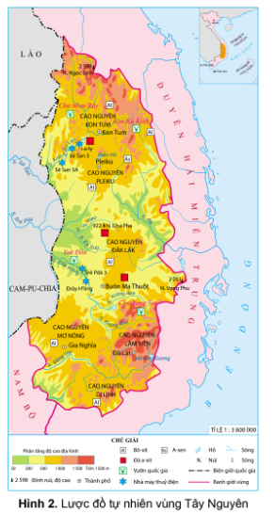
Quan sát hình 2, em hãy:
• Chỉ ranh giới của vùng Tây Nguyên.
• Cho biết vùng Tây Nguyên tiếp giáp với những vùng nào, quốc gia nào.

Slide 9
Ranh giới của vùng Tây Nguyên.
Các vùng, quốc gia tiếp giáp với Tây Nguyên.

Slide 10
Đọc thông tin và cho biết Tây Nguyên gồm mấy tỉnh? Đó là những tỉnh nào?
Tây Nguyên gồm 5 tỉnh, theo thứ tự từ Bắc vào Nam là Kon Tum, Gia lai, Đắk Lắk, Đắk Nông và Lâm Đồng.

Slide 11
Hoạt động 2: Tìm hiểu về địa hình vùng
Tây Nguyên

Slide 12
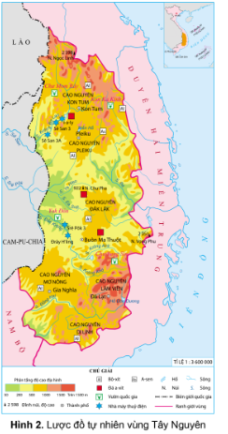
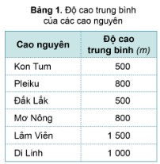
Quan sát hình 2 và bảng 1, em hãy:
Xác định vị trí các cao nguyên ở vùng Tây Nguyên. Nêu tên cao nguyên cao nhất và cao nguyên thấp nhất.
Trình bày đặc điểm địa hình của vùng Tây Nguyên.

Slide 13
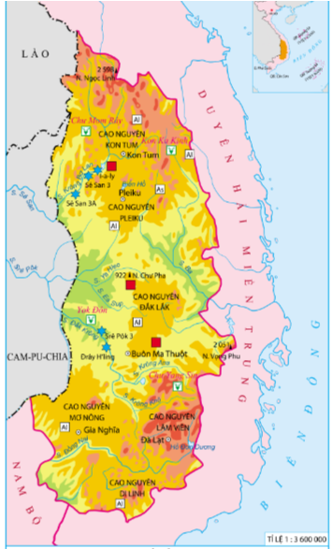
Cao nguyên Kon Tum
Cao nguyên Pleiku
Cao nguyên Đắk Lắk
Cao nguyên Mơ Nông
Cao nguyên Lâm Viên
Cao nguyên Di Linh

Slide 14
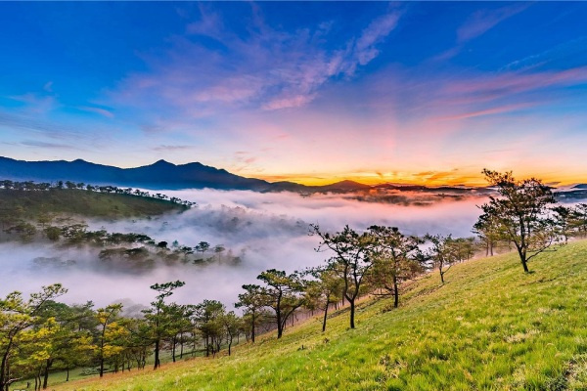
Cao nguyên cao nhất là: cao nguyên Lâm Viên (1500 m).

Slide 15
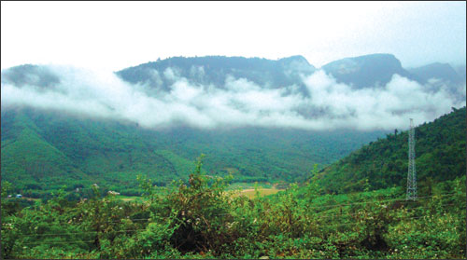
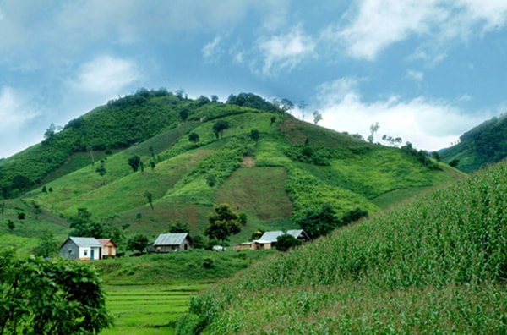
Cao nguyên thấp nhất là: Kon Tum và Đắk Lắk (500 m).

Slide 16
Em có nhận xét gì về địa hình vùng Tây Nguyên?
Địa hình của vùng Tây Nguyên bao gồm nhiều cao nguyên với mặt bằng rộng lớn và có độ cao khác nhau.

Slide 17
Em hãy chia sẻ thông tin về một cao nguyên ở vùng Tây Nguyên mà em đã tìm hiểu.

Slide 18
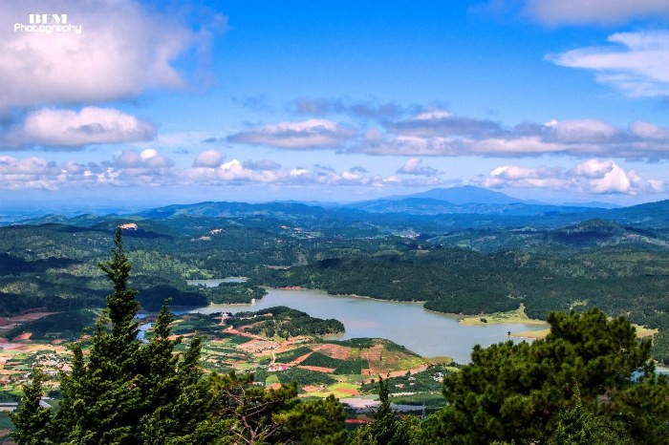

Slide 19
Cao nguyên Lang Biang hay cao nguyên Lâm Viên, là một nơi được ví như nóc nhà của vùng Tây Nguyên, không chỉ vì độ cao trên 2.000m so với mặt nước biển mà còn vì cảnh quan đẹp tuyệt diệu của nơi đây. Và trong hành trình du lịch Đà Lạt mà không đến Langbiang sẽ rất lãng phí. Lang Biang chỉ cách trung tâm thành phố Đà Lạt khoảng 12km về phía Bắc, nằm trong địa phận huyện Lạc Dương nên bạn sẽ có vừa đủ thời gian để thăm thú nơi đây trong một ngày và trở lại trung tâm thành phố để tận hưởng không khí ấm áp của chợ đêm Đà Lạt với những món ăn vặt ngon nức tiếng.

Slide 21
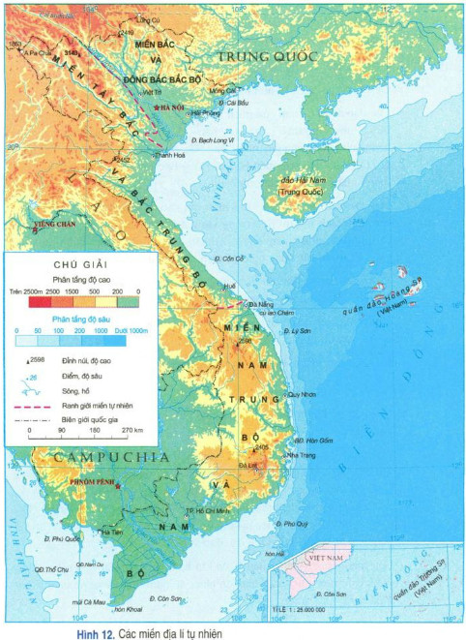
Xác định vị trí của vùng Tây Nguyên và các cao nguyên ở vùng này trên bản đồ Địa lí tự nhiên Việt Nam.

Slide 25
*
Kể tên các quốc gia tiếp giáp với vùng Tây Nguyên
Cam-pu-chia, Trung Quốc
Lào, Cam-pu-chia
Lào, Thái Lan
Lào, Trung Quốc
Notes:
Bấm vào đồ chơi để quay lại

Slide 26
*
Tây Nguyên có địa hình như thế nào?
Hẹp ngang
Cao, rộng lớn
Thấp
Bằng phẳng
Notes:
Bấm vào đồ chơi để quay lại

Slide 27
*
Các cao nguyên ở Tây Nguyên có đặc điểm gì?
Cao bằng nhau
Thấp
Bằng phẳng
Xếp tầng
Notes:
Bấm vào đồ chơi để quay lại

Slide 28
*
Độ cao trung bình của cao nguyên Lâm Viên là bao nhiêu?
1 000 m
1 500 m
800
500
Notes:
Bấm vào đồ chơi để quay lại

